Slide 1
مصادر إضافية محددة بحسب التخصص
العلوم الصحية
مجموعات البحوث من أجل الحياة "Research4Life" هي شراكة بين القطاعين العام والخاص لخمس مجموعات

Slide 2
الخطوط الرئيسية
المقدمة
قاعدة بيانات PubMed
البحث الأساسي، تصدير، حفظ وإرسال الاستشهادات المرجعية عن طريق البريد الإلكتروني، البحث المتقدم.
مصادر المعلومات الإلكترونية لمنظمة الصحة العالمية
خمس قواعد بيانات تابعة للمكاتب الإقليمية لمنظمة الصحة العالمية ، والكشاف الطبي العالمي Global Index Medicus والمستودع المؤسسي لتبادل المعلومات IRIS)).
مصادر "البحوث من أجل الحياة"Research4Life الأخرى
قواعد بيانات، المصادر المرجعية، المصادر المجانية.
مصادر الانترنت
محركات البحث، مجلات هايواير Highwire Journals ، الوصول المجاني ، أدلة الانتاج الفكري الرمادي.
الملخص
This work is licensed under Creative Commons Attribution-ShareAlike 4.0 International (CC BY-SA 4.0)

Slide 3
الأهداف التعليمية
المعرفة بالمصادر الإضافية المتاحة ذات الصلة بالصحة.
فهم المجموعات الإضافية وكيفية استخدامها.

Slide 4
المقدمة
يركز هذا الدرس على المصادر الرئيسية الخاصة بالمجموعة في مجال الصحة والتي يمكن الوصول اليها عن طريق "البحوث من أجل الحياة"Research4Life وأيضا عن طريق الانترنت.
الجزء الأول من هذا الدرس يستعرض الأدوات المختلفة المتاحة من خلال البوابة الموحدة للمحتوى – قواعد البيانات، المصادر المرجعية (مثال: PubMed) ، المصادر المجانية، والمصادر الحديثة.
الجزء الثاني من هذا الدرس هو أمثلة لأدوات متاحة عبر الانترنت مرتبطة بالمجال الصحي وذلك للوصول الي المصادر المجانية بما فيها الإنتاج الفكري الرمادي أو غير الرسمى.
اعتبارا من يوليو 2022 ، تم إضافة قسم إضافي حول قواعد بيانات منظمة الصحة العالمية.

Slide 5
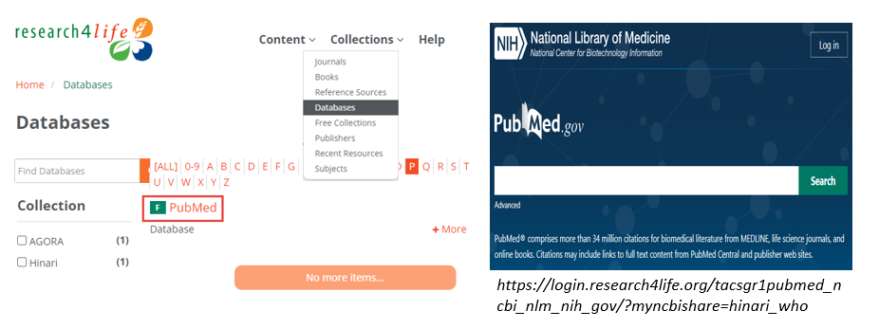
ببميد/البحوث من أجل الحياة
Research4Life/PubMed
تحتوي قاعدة بيانات ببميد PubMed ما يزيد عن 34 مليون استشهاد مرجعي من ميدلاين MEDLINE ومجلات علوم الحياة، والكتب المتاحة عبر الإنترنت. وتستخدم قائمة رؤوس الموضوعات الطبية (MeSH)، وهي مفردات محكمة ومنظمة بشكل هرمي.
بعد تسجيل الدخول إلى بوابة محتوى "البحوث من أجل الحياة" Research4Life، إفتح القائمة المنسدلة للمحتوى Content من الأعلى واختر قواعد البيانات Databases. انقر فوق "P" من قائمة النتائج الأبجدية، ثم ببميدPubMed . سيؤدي الوصول إلى ببميد PubMed بهذه الطريقة إلى تنشيط روابط النصوص الكاملة لمقالات "البحوث من أجل الحياة” research4Life في نتيجة ببميد PubMed.

Slide 6
أفضل الممارسات للبحث في ببميد PubMed
PubMed ببميد هو محرك بحث ذكي يحتوي على الكثير من خوارزميات الحوسبة المدمجة لمساعدة المستخدمين في البحث. اجعل PubMed ببميد يقوم بالعمل نيابة عنك كلما أمكن ذلك. توصي المكتبة الوطنية الطبية NLM بأفضل الممارسات التالية للبحث في PubMed :
- كن محددًا في مصطلحات البحث
- عدم استخدام علامات الترقيم أو أحرف كبيرة
- لا حاجة لإدخال معاملات البحث البولينى خاصة "AND"
- لا حاجة لإدخال تيجان البحث مثل [tiab]
- تجنب علامات الاقتباس
- تجنب علامات البتر (*)
- عند البحث عن مقال معين ، ما عليك سوى كتابة العناصر الأساسية - مثل اسم المجلة والمؤلف والسنة. سيجد مستشعر الاستشهاد المرجعي في ببميد PubMed المقال لك.
Notes:
تم إطلاق التصميم الجديد والمبسط لـببميد في أكتوبر 2019 ، أما الإصدار الافتراضي فهو الإصدار اعتبارًا من 19 مايو 2020 - أنظر الواجهة الجديدة في موقع ببميد. هذا هو الإصدار المتاح من خلال البوابة الموحدة للمحتوى/ قائمة قواعد البيانات ويتضمن روابط لمقالات ناشري "البحوث من أجل الحياة" Research4Life المتاحة ومقالات النص الكامل المجاني.

Slide 7
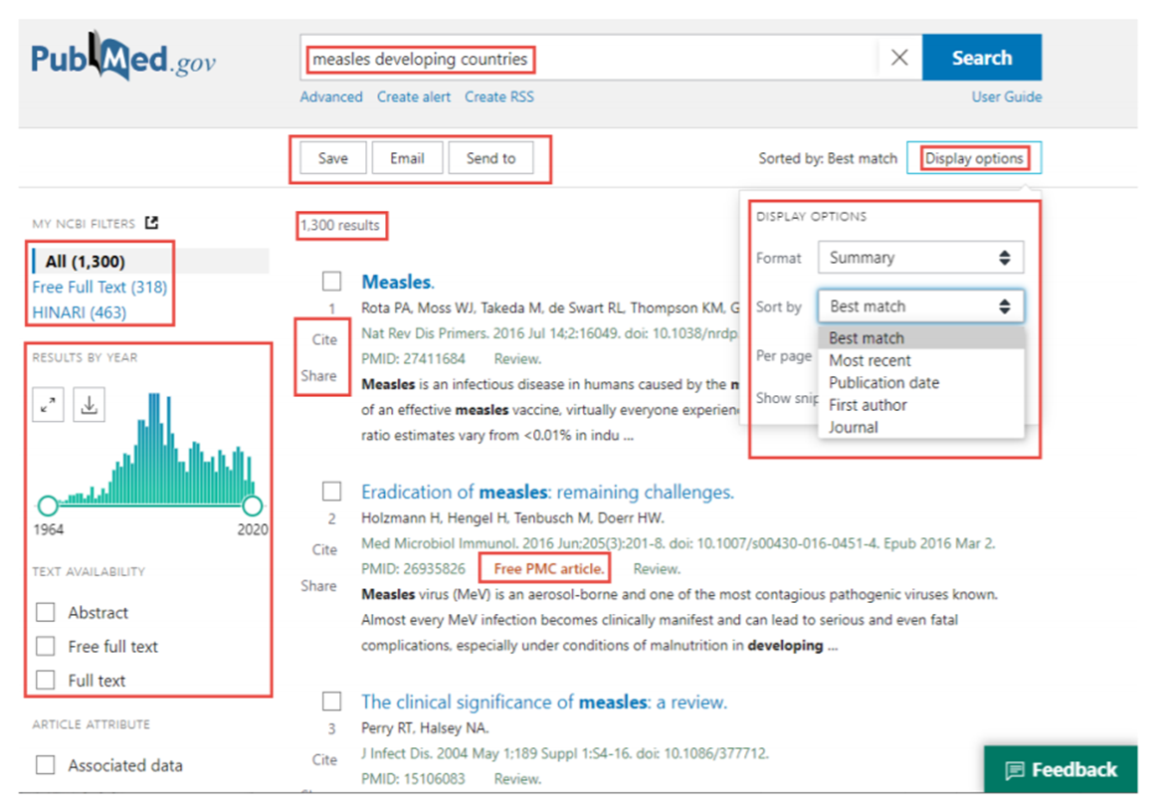
البحث الأساسي فى ببميد PubMed
معروض 1300 نتيجة للبحث "الحصبة الدول النامية" measles developing countries .
توجد روابط المقالات الكاملة المجانية وكذلك رابط النصوص المجانية من هيناري HINARI في العمود الأيسر. اضغط على العنوان للحصول على النص الكامل لمقالة محددة.
نتائج البحث الأولية معروضة بشكل ملخص وحسب أفضل تطابق ممكن (الشكل الأساسي) في مقابل "أحدث خيارات"، "تاريخ النشر"، "المؤلف الأول" أو "خيارات ترتيب المجلة".
يحتوي تنسيق الملخص على المعلومات الأساسية للاستشهاد المرجعي (العنوان ، المؤلف، المجلة، معرّف pmid #، وجزء من المستخلص).
Notes:
تعتمد خوارزمية "أفضل تطابق" على عدة "إشارات تصنيف الصلة" (عوامل) ، وأهمها الاستخدام السابق للمقالة وتاريخ النشر ودرجة الصلة ونوع المقالة.
يحتوي العمود الأيسر على الرسم البياني للنتائج حسب السنة وقائمة التصفية ، بما في ذلك مدى اتاحة النص الكامل ونوع المقال. بجوار خيار الفرز ، انقر فوق مربع الاقواس () لكي تفتح خيارات العرض.. يتم تمييز مصطلحات البحث في الملخص.

Slide 8
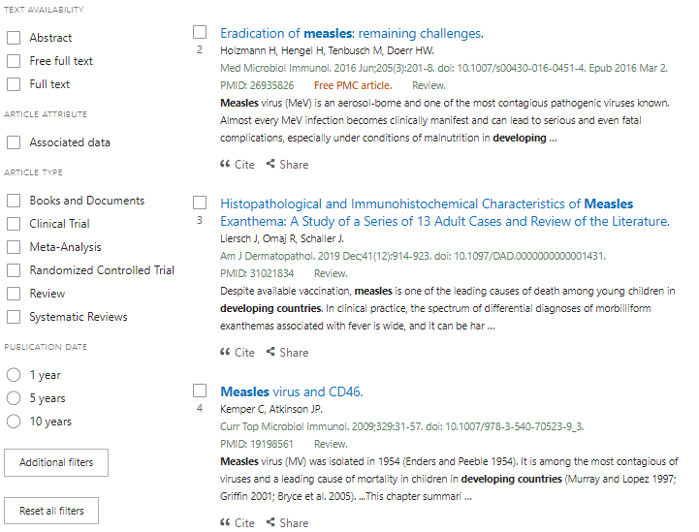
نتائج البحث الأولية (الملخص) – خيارات أخرى
قم بالتمرير لأسفل العمود الأيسر من صفحة ملخص Summary نتائج البحث لعرض عوامل التصفية التالية:
إتاحة النص Text availability : المستخلص، النص الكامل والنص الكامل المجاني.
سمات المقال Article Attribute: البيانات ذات الصلة
نوع المقال Article Type الكتب والوثائق، التجربة السريرية، التحليل الإحصائي ، تجارب عشوائية مضبوطة، المراجعة والمراجعات المنهجية.
تاريخ النشر Publication Date مع خيارات 1 و٥ و١٠ سنوات.
عوامل التصفية الإضافية Additional filters : أنظر الشريحة التالية

Slide 9
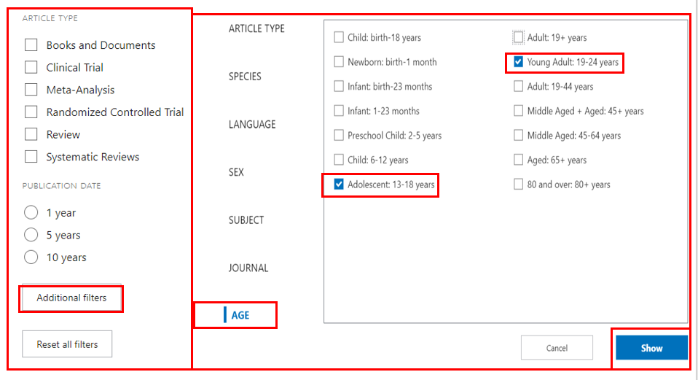
التصفية /أو/ الفلترة الأساسية وخيارات التصفية الإضافية
يتم عرض عوامل التصفية الإضافية التي تتضمن خيارات الأنواع SPECIES واللغة LANGUAGE والجنس SEX والمجلة JOURNAL والسن AGE، بجانب نوع المقال ARTICLE TYPE.
افتح خيار السن و انقر على مرشحات مراهقين ١٣-١٨ عاما و صغار البالغين من ١٩-٢٤ عاما.
أضف خيارات التصفية إلى نتائج البحث عن طريق النقر فوق إظهار Show.
لاحظ أيضًا خيار إعادة ضبط جميع خيارات التصفية Reset all filters الذي يزيل ويحذف أي خيار تم إختياره.

Slide 10
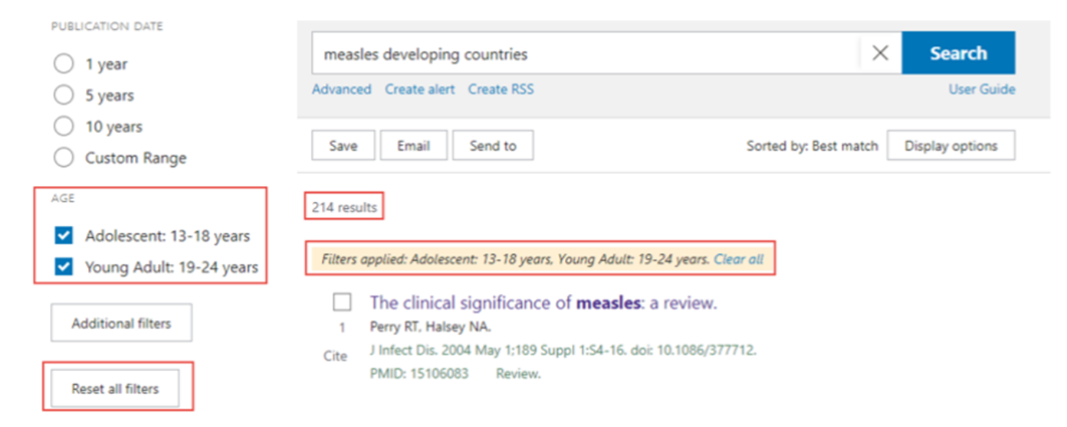
خيارات التصفية الإضافية للسن ونتائج البحث المُراجعة
تم إضافة خيارات التصفية بالسنAGE filters إلى قائمة خيارات التصفية الموجودة في العمود الأيسر.
انقر فوق المربعات لتفعيلها. البحث الجديد يحتوي على 214 نتيجة وليس 1300.
لاحظ خيار إعادة تعيين جميع خيارات التصفية Reset all filters - لحذف جميع خيارات التصفية.
Notes:
تذكر ان لحذف خيارات التصفية إما أن تضغط على خيارات التصفية المظللة أو تفتح خيار إعادة جميع خيارات التصفية أو بالضغط علي أمسح الكل والمتاح من أيقونة خيارات التصفية. في المربع أسفل نتائج البحث . وإلا سوف تستمر تلك الخيارات في عملها في البحث الجديد . كل خيارات التصفية هي أدوات قيمة لتحديد بحث معين.

Slide 11
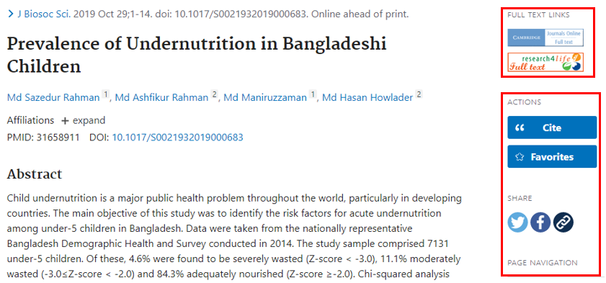
PuPuvbb
عرض المستخلص والوصول للنص الكامل
في عرض المستخلص Summary، اضغط على عنوان أي مقال لعرض المستخلص Abstract.
صيغة المستخلص لها خصائص إضافية موجودة في العمود الأيمن وهي : الاستشهاد المرجعي Cite، القوائم المفضلة Favorites، والمشاركة Share، والتجول في الصفحة Page Navigation، بالإضافة إلى روابط لمقالات مشابهه Similar Articles، تم الاستشهاد بها من قبل Cited by ومصطلحات قائمة رؤوس الموضوعات الطبية MeSH .
تحتوي روابط النص الكامل في العمود الأيمن على ايقونة "البحوث من أجل الحياة" Research4Life للمواد المتاحة لمستخدمي هيناري Hinari الوصول إليها. بالإضافة الي إتاحة خيارات النص الكامل الأخرى للمقالة.
اختر ايقونة المقال الكامل من "البحوث من أجل الحياة" Research4Life full text والمتاح من خلال قسم روابط النص الكامل. سوف تظهر صفحة Research4Life 360.

Slide 12
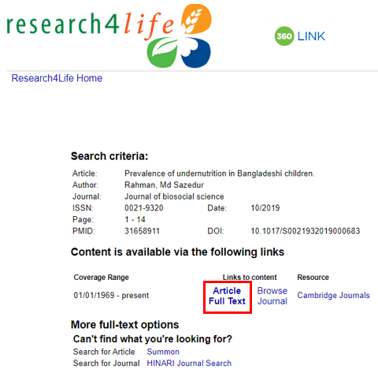
رابط "البحوث من أجل الحياة 360 "
Research4Life 360
الأن يتم عرض صفحة رابط "البحوث من أجل الحياة 360 " Research4Life 360.
اضغط على الرابط الخاص بالنص الكامل للمقال.
لاحظ أن ايقونة "البحوث من أجل الحياة"Research4Life الخاصة بالنصوص الكاملة سوف تظهر في كل الإستشهادات الخاصة بنتائج البحث.
أحيانا قد لا تحتوي "البحوث من أجل الحياة" Research4Life على النص الكامل للاستشهاد وسيتم عرض الرسالة التالية: لم يتم العثور على أي مقتنيات لهذه المجلة في الصفحة الخاصة برابط ٣٦٠.

Slide 13
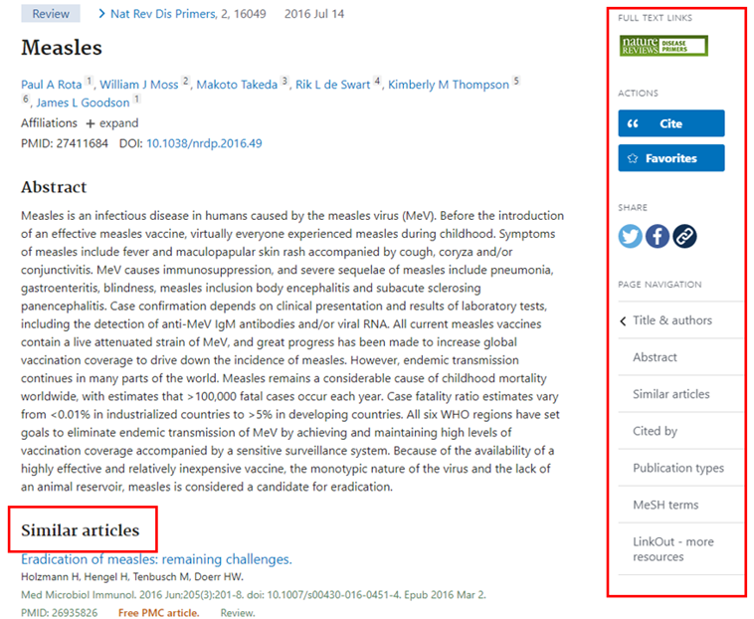
خيارات إضافية
في صيغة المستخلص Abstract، يتم عرض ميزات أخرى في العمود الأيمن كما تمت إضافة خيار لمقالات مشابهه Similar articles أسفل المستخلص.
قم بالتمرير لأسفل في المستخلص لتجد أدوات إضافية تم الاستشهاد بها بواسطة Cited by ومصطلحات قائمة رؤوس الموضوعات الطبية MeSH Terms.
انظر الشريحة التالية لخيارات الاستشهاد المرجعي والمشاركة في الشريحة التالية (العمود الأيمن).
لاحظ أن هذه الخيارات متاحة أيضًا في عرض الملخص في مربع أفقي أسفل مربع البحث.

Slide 14
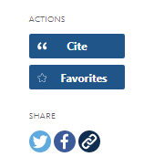
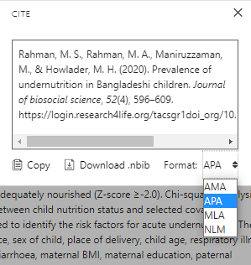
الاستشهاد المرجعي والمشاركة (العمود الأيمن)
متاح أربعة أشكال للاستشهاد المرجعي، وهي – AMA, MLA, APA , NLM يتم إنشاء ملفات نصية txt للنسخ Copy أو ملفات nbib للتحميل الهابط Download.
يمكن استخدام تنسيق الملف هذا في العديد من برامج إدارة الاستشهادات المرجعية.
عن طريق خيار مشاركة Share ، يمكن للمستخدم أن يشارك الاستشهادالمرجعي عن طريق تويتر أو الفيسبوك أو عن طريق بيرمالينك PERMALINK.

Slide 15
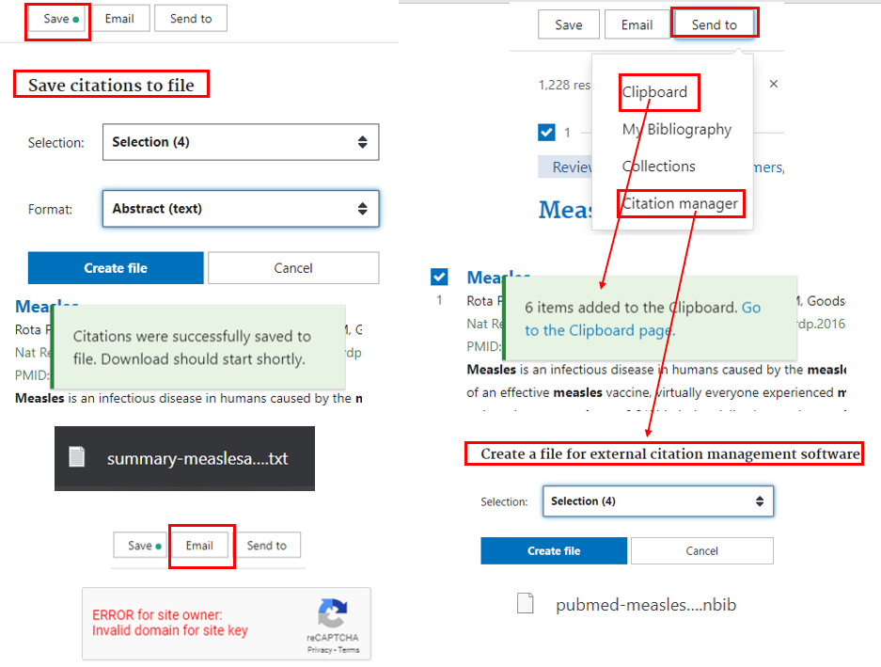
حفظ ، البريد الإلكتروني ، خيارات الإرسال إلى (أسفل مربع البحث)
خيار حفظ Save يقوم بحفظ الاستشهادات التي سبق تحديدها في ملف نصي txt.
خيار الإرسال الي الحافظة Send to Clipboard يحفظ الاستشهاد أو الاستشهادات في خاصية PubMed. رابط الحافظة موجود أسفل مربع بحث ببميد PubMed.
الارسال الي خيار إدارة الاستشهاد Send to Citation manager ينشئ ملف nbib. وذلك للعديد من خيارات البرامج.
لا تعمل وظيفة البريد الإلكتروني Email عبر ببميد / PubMed هيناري Hinari.
Notes:
الأدوات المفيدة الأخرى ضمن عرض صفحة النتائج هي خيارات الحفظ ، أو الإرسال إلى الحافظة ، أو الببليوجرافيا الخاصة بي ، أو المجموعات ، أو مدير الاقتباس. لاستخدام هذه الخيارات ، حدد أولاً مربعات الاستشهادات المرجعية المتعددة في صفحة نتائج البحث. بعد فتح ميزة الحفظ ، يمكن للمستخدمين اختيار التحديد أو كل النتائج في الصفحة أو كل النتائج من خيار التحديد. في الشكل FORMAT ، تكون الاختيارات هي الملخص (نص) أو ببميد PubMed أو PMID أو CSV أو مستخلص (نص) في هذا المثال ، تم تحديد الخيارات (4) والمستخلص. انقر فوق إنشاء ملف لملف نوعه نص (txt)

Slide 16
خيارات البحث المتقدم Advanced Search
اضغط على البحث المتقدم Advanced Search.

Slide 17
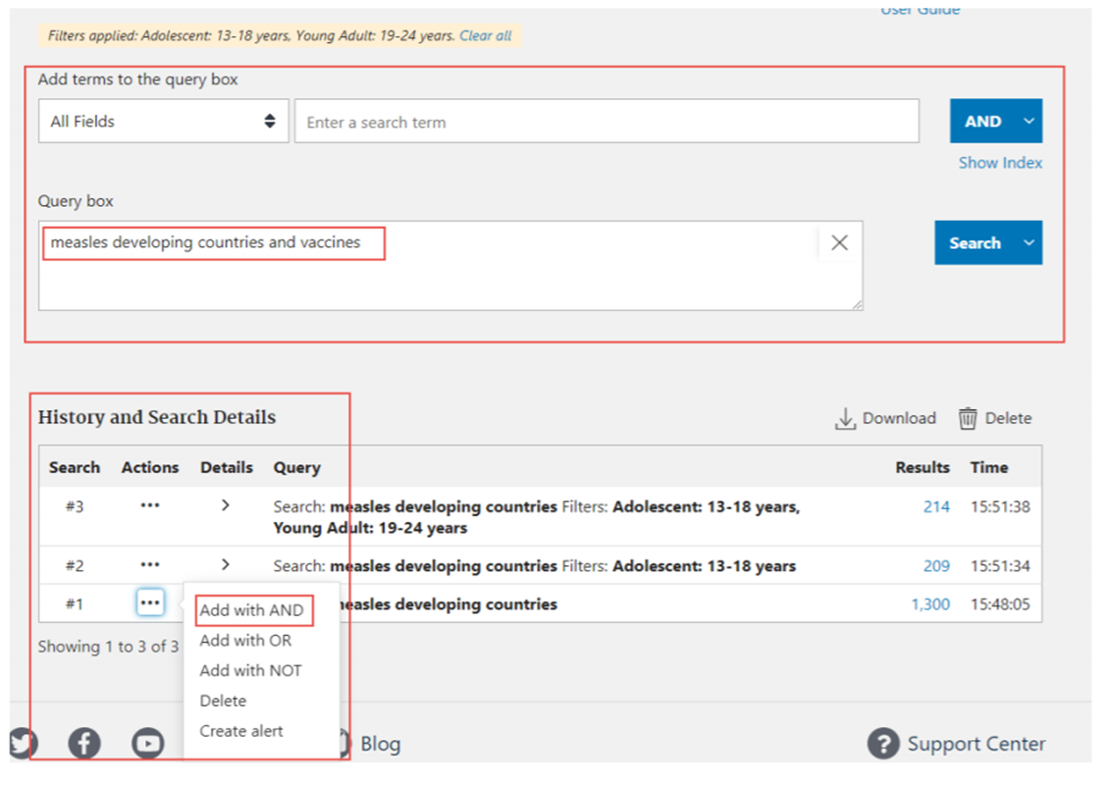
خيارات البحث المتقدم
قائمة تفاصيل وتاريخ البحث (بالأسفل) History and Search Details توضح كل عمليات البحث المكتملة.
تتيح إجراءات/ إضافة استعلام Actions/Add query للمستخدمين تحديد عمليات البحث السابقة وإضافتها إلى مربع الاستعلام (أعلاه) Query box وإنشاء بحث جديد.
مثال – التاريخ الأول للحصبة يتم دمج البلدان النامية واللقاحات في بحث جديد.
History #1 measles developing countries and vaccines

Slide 18
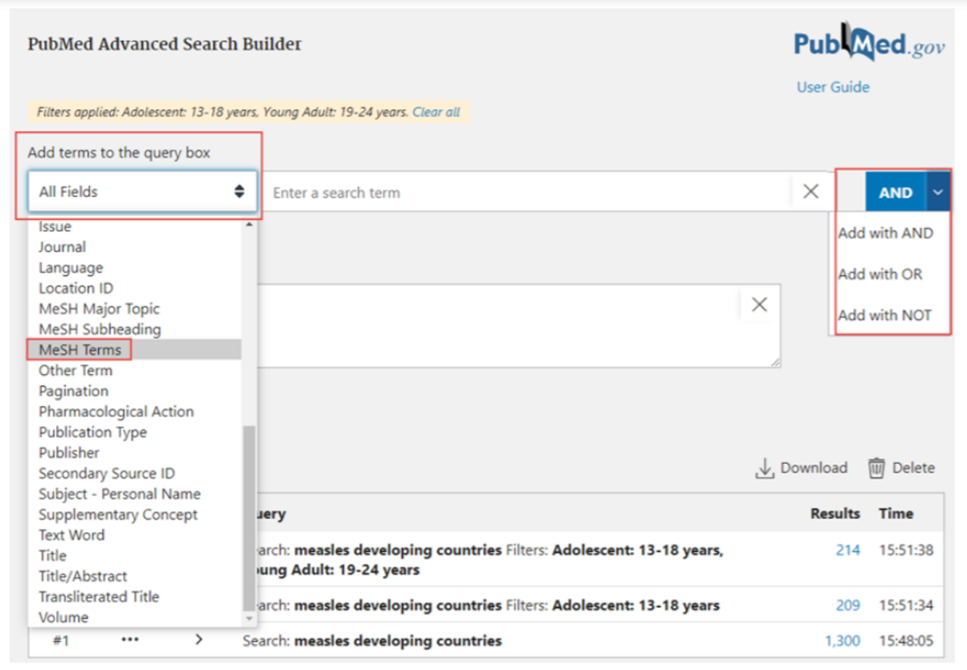
خيارات البحث المتقدم
خصائص أخرى:
تتيح القائمة المنسدلة بكل الحقول All Fields البحث في مجال معين مثل قائمة رؤوس الموضوعات الطبية MeSH.
يمكن تطبيق معاملات البحث البولينى في إضافة مصطلحات إلى مربع الاستعلام Add terms to the query box.
اضغط على نتائج # - Results # لفتح أي عمليات البحث السابقة في PubMed

Slide 19
خيارات البحث المتقدم
بحث كامل عن لقاحات الحصبة والدول النامية.
vaccines measles and developing countries
لاحظ أن عدد النتائج 866 نتيجة.
أفتح البحث المتقدم Advanced ، تاريخ البحث، وتفاصيل البحث History and Search Details

Slide 20
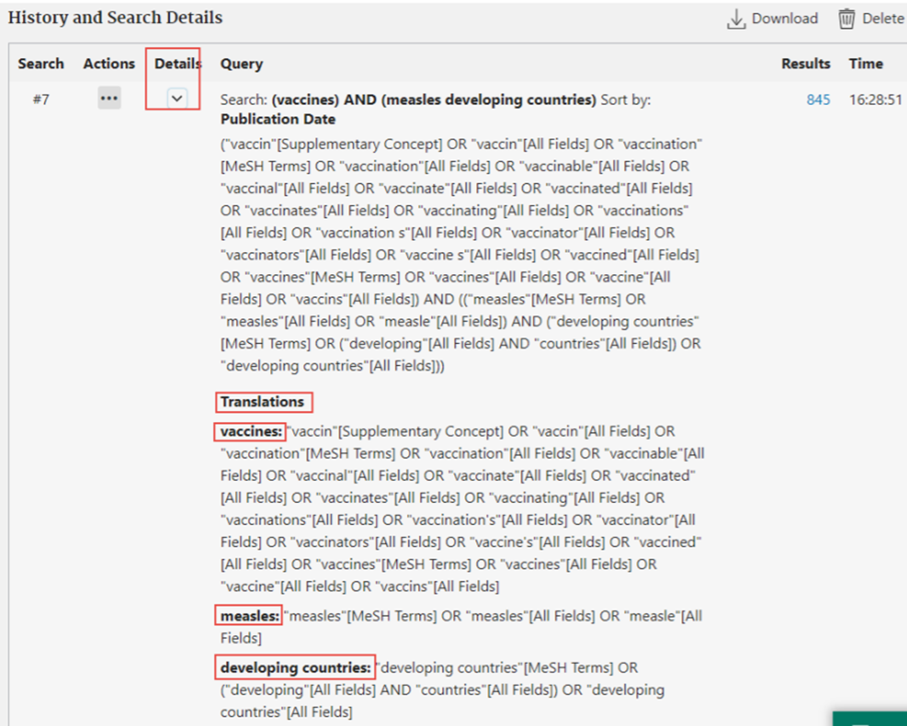
خيارات البحث المتقدم
في قسم تاريخ وتفاصيل البحث History and Search Details ، انقر فوق التفاصيل Details.
لاحظ الاستفسار Query والترجمات Translations التي توضح كيفية عمل خيارات البحث الذكي في ببميد PubMed.

Slide 21
مصادر التدريب – المكتبة الوطنية الطبية NLM
“PubMed® Online Training.” Accessed 19 October 2022. https://learn.nlm.nih.gov/documentation/training-packets/T0042010P/
يتضمن جولات سريعة، وبرامج تعليمية، والبث عبر الإنترنت ومقاطع الفيديو، والفصول الدراسية، والنشرات.
“The PubMed Trainer’s Toolkit.” Accessed 19 October 2022. https://learn.nlm.nih.gov/documentation/training-packets/T0022014P/
تتضمن مجموعات شرائح، ونشرات، وجولات سريعة، وتدريب للمدربين.

Slide 22
مصادر المعلومات الإلكترونية لمنظمة الصحة العالمية WHO (تم إضافته في نوفمبر 2022)
الشرائح التالية هي لمحة عامة عن مصادر المعلومات الإلكترونية لمنظمة الصحة العالمية. في معظم الحالات ، لا تتم فهرسة هذه المصادر في PubMed أو قواعد البيانات الرئيسية الأخرى.
طورت منظمة الصحة العالمية مصادر المعلومات الإلكترونية لسنوات عديدة لتقليص الفجوة المعرفية بين البلدان مرتفعة الدخل والبلدان منخفضة الدخل. توفر مصادر المعلومات الإلكترونية الإقليمية الخمسة للمستخدمين وصولاً مجانيًا عبر الإنترنت إلى منشورات الصحة والعلوم الطبية الحيوية المُحَكَمة من الدول الأعضاء. ستُناقش مصادر المعلومات الإلكترونية الخاصة بالمكتب الإقليمي لشرق المتوسط WHO-EMRO بمزيد من التفاصيل - لتوضيح أدوات الوصول إلى هذه المصادر.
الكشاف العالمي الطبي (GIM ) هو قاعدة بيانات منظمة الصحة العالمية التي جمعت المؤلفات الطبية الحيوية والصحة العامة من الفهارس الطبية الإقليمية الخمسة بما في ذلك تلك التي تنتجها البلدان ذات الدخل المتوسط -المنخفض.
نُوقشت أيضًا قاعدة بيانات كوفيد-19 (COVID-19) التابعة لمنظمة الصحة العالمية والمستودع المؤسسي لمشاركة المعلوماتIRIS) )، وهو المصدر الرقمي للمقالات والتقارير والإحصاءات والكتب والمنشورات الأخرى من المقر الرئيسي لمنظمة الصحة العالمية والمكاتب الإقليمية ومكاتب منظمة الصحة العالمية بالبلدان.

Slide 23
المكتبةالافتراضية للعلوم الصحية (VHSL)
لمنظمة الصحة العالمية – المكتب الإقليمي لشرق المتوسط
WHO-EMRO
https://vlibrary.emro.who.int

Slide 24
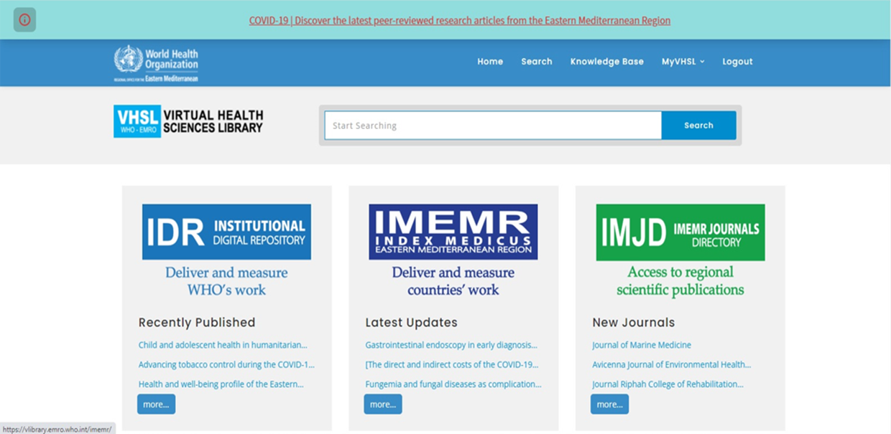
المكتبة الافتراضية للعلوم الصحية (VHSL)
لمنظمة الصحة العالمية – المكتب الإقليمي لشرق المتوسط
WHO-EMRO
https://vlibrary.emro.who.int
تتضم المكتبة الافتراضية للعلوم الصحية أكثر من 306.199 تسجيلة من ثلاث قواعد بيانات مكتبات رئيسية. "المستودع الرقمي المؤسسي" Institutional Digital Repository (IDR) والذي يضم أكثر من 30000 تسجيلة.
يحتوي الكشاف الطبي لإقليم شرق المتوسط Index Medicus for the Eastern Mediterranean Region (IMEMR) على أكثر من 250000 تسجيلة
ويحتوي دليل الدوريات للكشاف الطبى IMEMR Journal Directory (IMJD) على أكثر من 1150 مجلة مُحَكَمة.

Slide 25
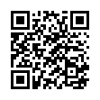
الكشاف الطبي لمنظمة الصحة العالمية – المكتب الإقليمي لشرق المتوسط. IMEMR))
أنظر قائمة قواعد بيانات بوابة “البحوث من أجل الحياة” Research4Life - الكشاف الطبي لإقليم شرق المتوسط IMEMR) )
يمكن الوصول إليه مباشرةhttps://vlibrary.emro.who.int/imemr/
مقدم الخدمة | منظمة الصحة العالمية - المكتب الإقليمي لإقليم شرق المتوسط (EMRO)
نوع الخدمة | قاعدة بيانات المكتب الإقليمي لشرق المتوسط الافتراضية IMEMR التي توفر خدمات الفهرسة والتلخيص لأرشفة وتسجيل ومشاركة الانتاج الفكري في مجال الصحة والعلوم الطبية الحيوية الوطنية والإقليمية.
مصدر المعلومات | الانتاج الفكري في مجال الصحة والعلوم الطبية الحيوية المنشور في 814 مجلة تم تحكيمها من قبل الزملاء من 20 دولة في إقليم شرق المتوسط. EMR .
نوع الوثائق | الاستشهادات المرجعية للإنتاج الفكري في مجال الصحة والعلوم الطبية الحيوية مصحوب بمستخلصات
النص الكامل | قاعدة بيانات المكتب الإقليمي لشرق المتوسط الافتراضية IMEMRالنص الكامل ؛ بالنسبة لأي مقالات موجودة في IMEMR بدون نص كامل، يمكنك طلب النص الكامل بالنقر فوق علامة التبويب "أطلب النص الكامل Request Full-Text” "
التغطية الموضوعية | الانتاج الفكري العلمي الوطني والإقليمي في مجال الصحة والعلوم الطبية الحيوية والمنشورة بدول شرق المتوسط
البيانات النوعية/الكيفية | أكثر من 296,807 استشهاد مرجعي
SCAN ME

Slide 26
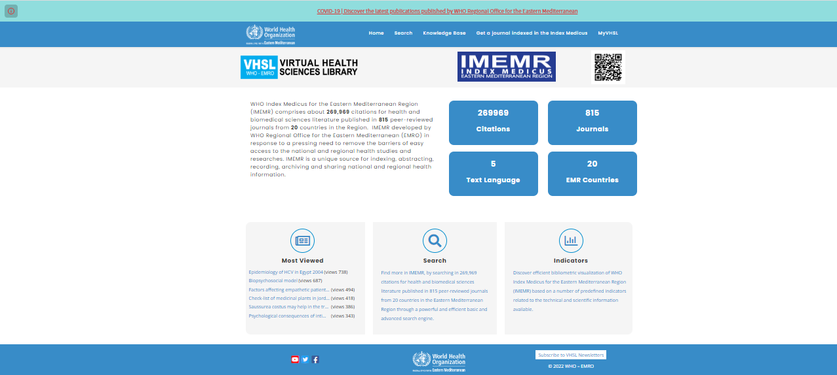
الكشاف الطبي لمنظمة الصحة العالمية لإقليم شرق المتوسط
IMEMR))

Slide 27
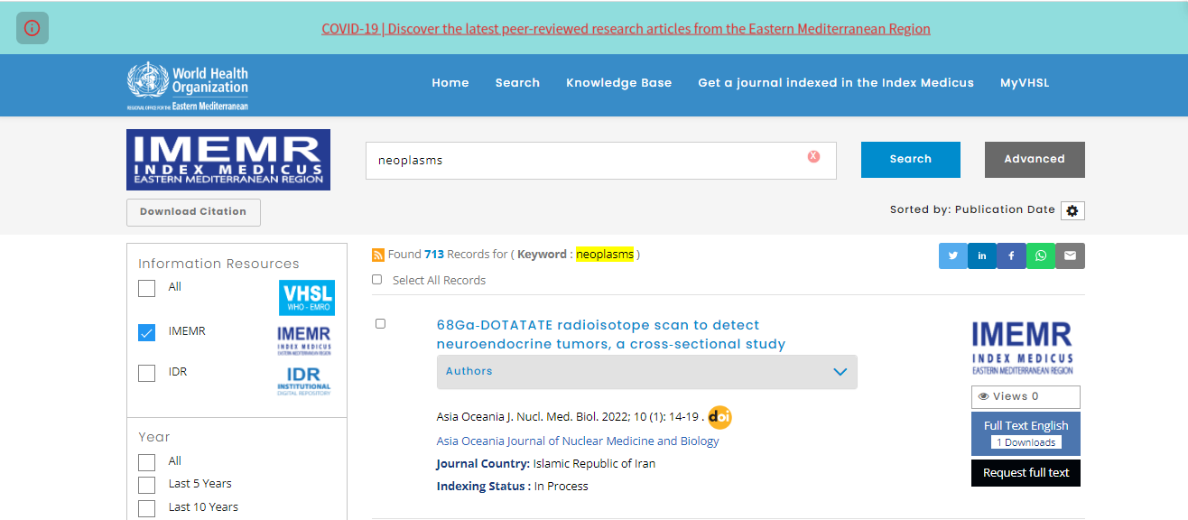
الكشاف الطبي لمنظمة الصحة العالمية لإقليم شرق المتوسط IMEMR))
Basic Search البحث البسيط
بحث بسيط عن "الأورام“ Neoplasms
النتائج 713 استشهاداً مرجعياً

Slide 28
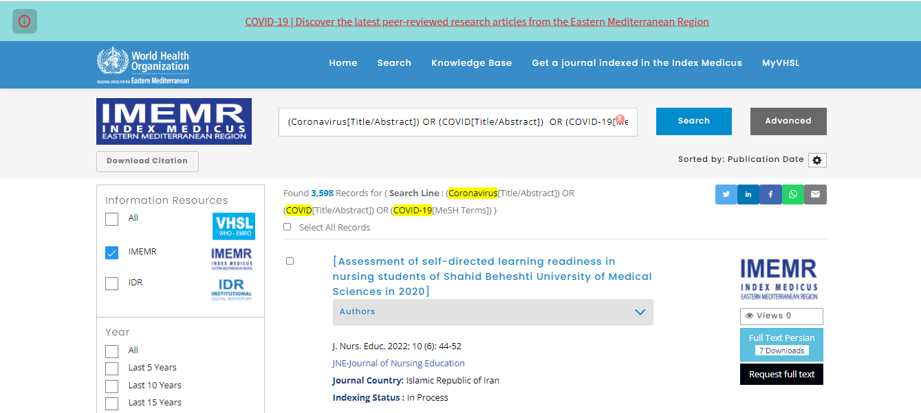
الكشاف الطبي لمنظمة الصحة العالمية لإقليم شرق المتوسط IMEMR))
مقالة بحثية تم تحكيمها علمياً حول COVID-19
بحث باستخدام “COVID-19"
النتائج 3,598 استشهاداً مرجعياً

Slide 29
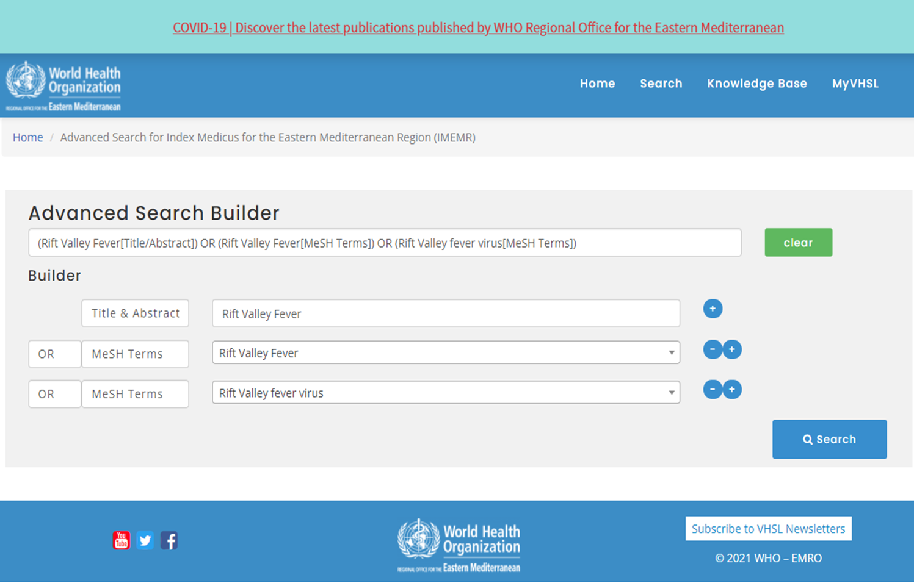
الكشاف الطبي لمنظمة الصحة العالمية لإقليم شرق المتوسط (IMEMR)
البحث المتقدم Advanced Search

Slide 30
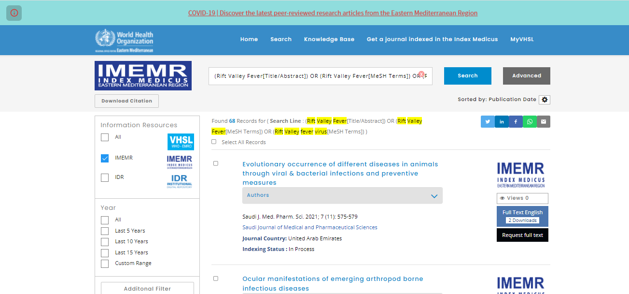
الكشاف الطبي لمنظمة الصحة العالمية لإقليم شرق المتوسط (IMEMR)
البحث المتقدم Advanced Search
بحث متقدم بحمى الوادي المتصدع (العنوان، المستخلص) أو فيروس حمى الوادي المتصدع (مصطلحات رؤوس الموضوعات الطبية)
النتائج 68 استشهاداً مرجعياً

Slide 31
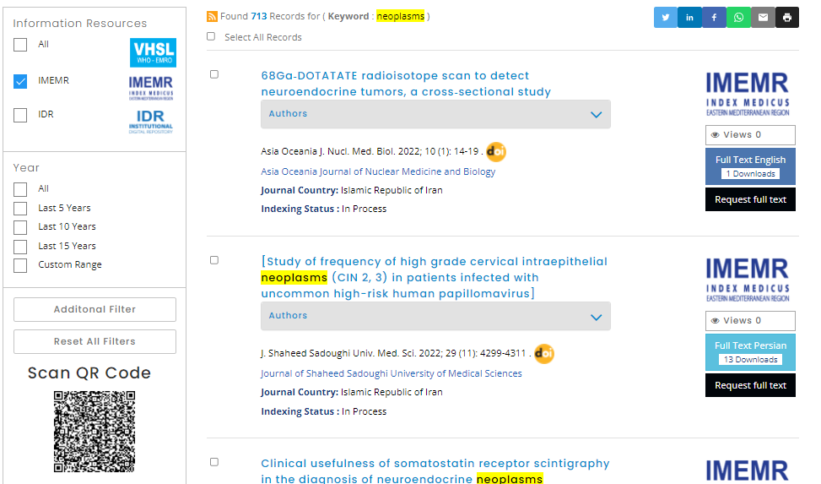
الكشاف الطبي لمنظمة الصحة العالمية لإقليم شرق المتوسط (IMEMR)
التسجيلة الببليوجرافيةIMEMR Bibliographic Record

Slide 32
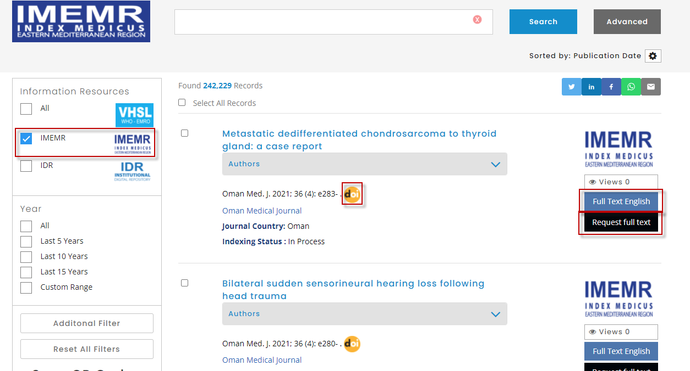

Slide 33
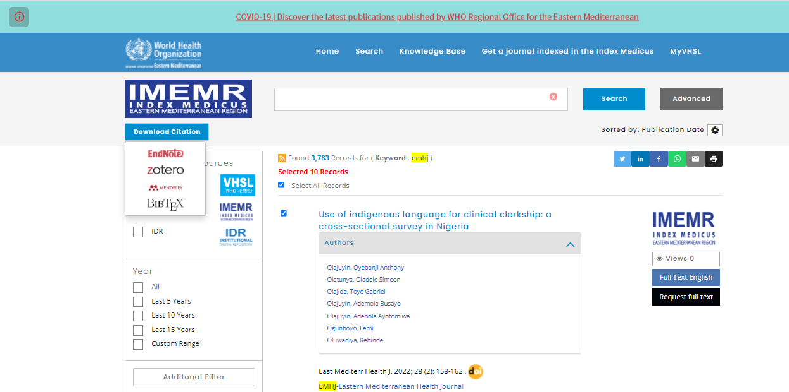
الكشاف الطبي لمنظمة الصحة العالمية لإقليم شرق المتوسط
( (IMEMR
Print, Send, Share, and Citation Export
الطباعة، الإرسال، المشاركة، وتصدير الاستشهادات المرجعية

Slide 34
الكشاف الطبي لمنظمة الصحة العالمية لإقليم شرق المتوسط
( (IMEMR
خيارات التصفية
بلد البحثCountry of Research
بلد النشر Country of Publication
الفئاتCategories
نوع المنشور Publication Type
لغة النص الكامل Full-Text Language
السنة Year

Slide 35
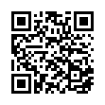
المستودع الرقمي المؤسسي (IDR)
أنظر قائمة قواعد البيانات ببوابة البحوث من أجل الحياة Research4Life
يمكن الوصول إليها مباشرة من خلال https://vlibrary.emro.who.int/idr/
مزود الخدمة | منظمة الصحة العالمية - المكتب الإقليمي لإقليم شرق المتوسط
نوع الخدمة | يوفر المستودع الرقمي المؤسسي الوصول المجاني لجميع منشورات منظمة الصحة العالمية / المكتب الإقليمي لشرق المتوسط. يمكن لموظفي منظمة الصحة العالمية فقط الوصول للمصادر السرية/ المحظور الاطلاع عليها.
مصدر المعلومات | وثائق الهيئات الإدارية لمنظمة الصحة العالمية ، والتقارير السنوية للمدير الإقليمي ، والرسائل والخطب ، وتقارير الاجتماعات الفنية والدولية، والفيديوهات ومواد حملة منظمة الصحة العالمية ، منذ عام 1948 حتى الآن.
نوع الوثائق | المنتجات المعلوماتية لمنظمة الصحة العالمية - المكتب الإقليمي لإقليم شرق المتوسط
النص الكامل | نعم
التغطية الموضوعية | يوفر المستودع الرقمي المؤسسي الوصول الحر عبر الإنترنت إلى النص الكامل للوثائق الرسمية لـمنظمة الصحة العالمية- المكتب الإقليمي لشرق المتوسط بثلاث لغات وهي: العربية والإنجليزية والفرنسية ، بما في ذلك أكثر من 400 منشور عن كوفيد-19.
البيانات النوعية/ الكيفية | أكثر من 30000 وثيقة رسمية من المكتب الإقليمي لشرق المتوسط.
SCAN ME

Slide 36
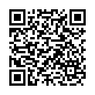
دليل مجلات الكشاف الطبي لإقليم شرق المتوسط (IMJD)
أنظر قائمة قواعد البيانات ببوابة البحوث من أجل الحياة Research4Life
يمكن الوصول إليها مباشرة من خلال https://vlibrary.emro.who.int/imemr-journals-directory-imjd//
مزود الخدمة | منظمة الصحة العالمية - المكتب الإقليمي لإقليم شرق المتوسط
نوع الخدمة | معلومات ببليوجرافية كاملة لمجلات في مجال الصحة والعلوم الطبية الحيوية التي تم تحكيمها علمياً والمنشورة على مستوى 20 دولة في إقليم شرق المتوسط.
مصدر المعلومات | المجلات التي تم تحكيمها علمياً في مجال الصحة والعلوم الطبية الحيوية والمنشورة في إقليم شرق المتوسط.
نوع الوثائق | المجلات التي تم تحكيمها علمياً في مجال الصحة والعلوم الطبية الحيوية.
النص الكامل | نعم
التغطية الموضوعية | الصحة والعلوم الطبية الحيوية.
البيانات النوعية/ الكيفية | أكثر من 1100 مجلة تم تحكيمها علمياً في مجال الصحة والعلوم الطبية الحيوية بإقليم شرق المتوسط.
SCAN ME

Slide 37
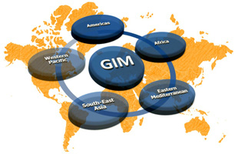
الكشاف الطبي العالمي GIM))
أنظر قائمة قواعد البيانات ببوابة البحوث من أجل الحياة Research4Life / الكشاف الطبي العالمي (GIM
يمكن الوصول إليها مباشرة من خلال https://www.globalindexmedicus.net/
مزود الخدمة | منظمة الصحة العالمية
نوع الخدمة | تزويد المستخدمين في جميع أنحاء العالم بإمكانية الوصول عبر الإنترنت إلى منشورات الصحة والعلوم الطبية الحيوية ، كخلاصة وافية لستة مؤشرات إقليمية عبر منصة فريدة من نوعها ، AIM (AFRO) ، LILACS (AMRO / PAHO) ، IMEMR (EMRO) ، IMSEAR (SEARO) ، WPRIM (WPRO) ،
مصدر المعلومات | المجلات العلمية المحكمة التي تم تحكيمها علمياً من البلدان منخفضة -ومتوسطة الدخل.
نوع الوثائق | يوفر الكشاف الطبي العالمي GIM الوصول الي المحتوى الذي يغذي المراجعات المنهجية وإنشاء إرشادات قائمة على الأدلة للدول الأعضاء.
النص الكامل | نعم
التغطية الموضوعية | الصحة والعلوم الطبية الحيوية.
البيانات النوعية/ الكيفية | أكثر من 1.7 مليون تسجيلة ببليوجرافية ونصوص كاملة من البلدان المنخفضة والمتوسطة الدخل.

Slide 38
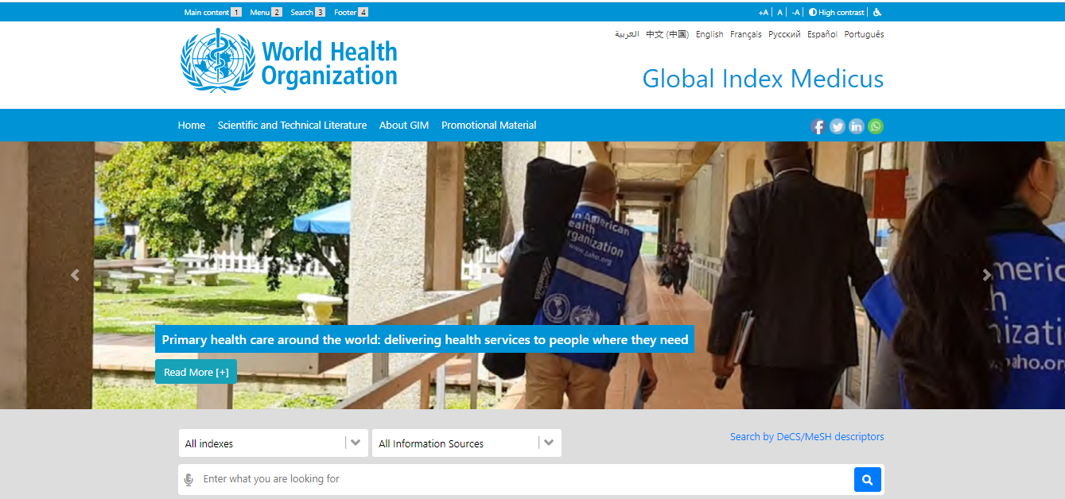
الكشاف الطبي العالمي (GIM)
البحث البسيط Basic Search

Slide 39
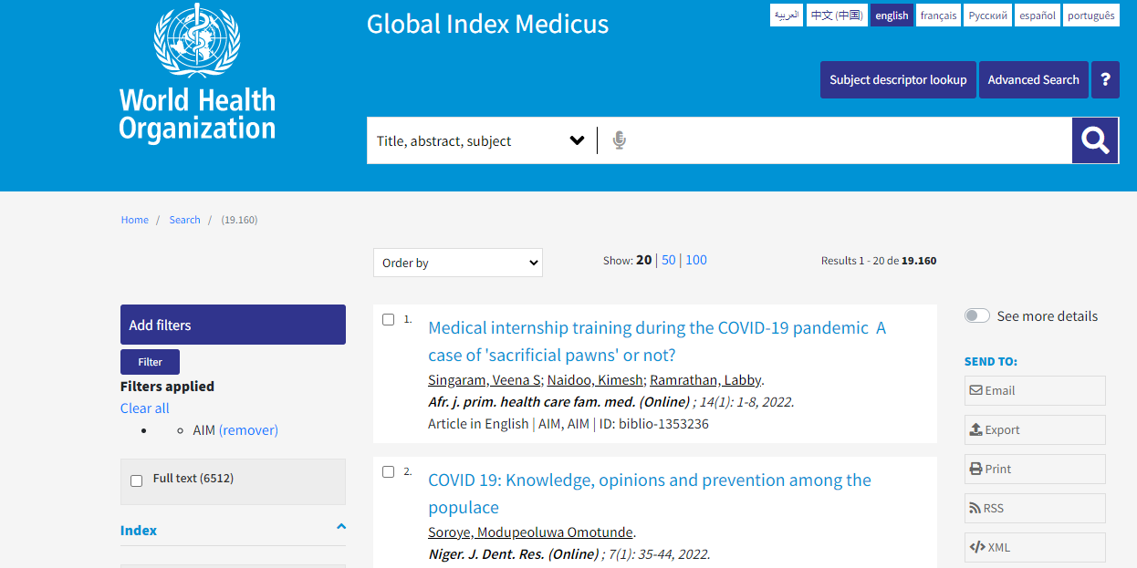

Slide 40
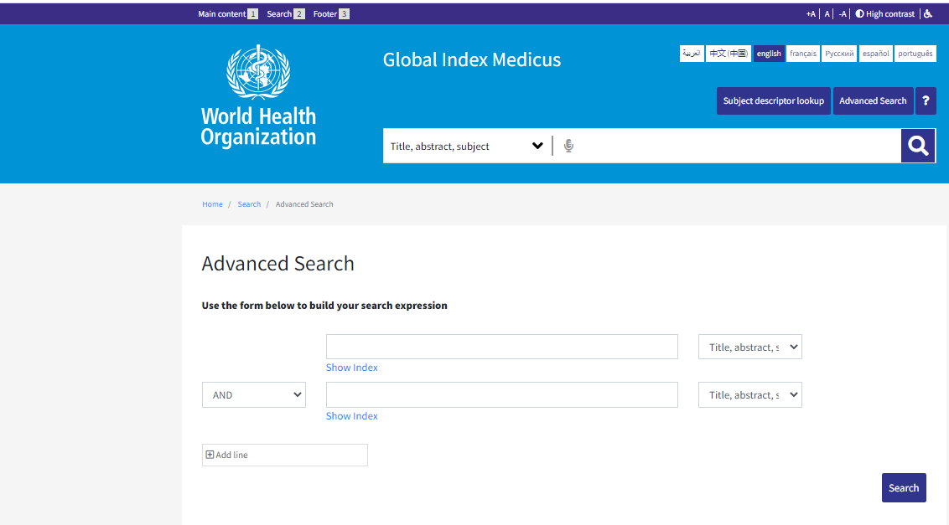
الكشاف الطبي العالمي (GIM)
البحث المتقدم Advanced Search

Slide 41
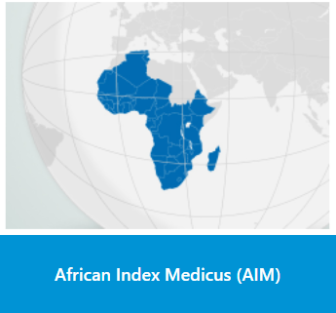
الكشاف الطبي الأفريقي (AIM)
أنظر قائمة قواعد البيانات ببوابة البحوث من أجل الحياة Research4Life /الكشاف الطبي العالمي
يمكن الوصول إليها مباشرة من خلال https://www.globalindexmedicus.net/biblioteca/aim/
مزود الخدمة | بالتعاون بين منظمة الصحة العالمية وجمعية المعلومات الصحية والمكتبات في أفريقيا.
نوع الخدمة | تزويد المستخدمين في جميع أنحاء العالم بإمكانية الوصول عبر الإنترنت إلى منشورات الصحة والعلوم الطبية الحيوية الأفريقية.
مصدر المعلومات | مصادر المعلومات الصحية والطبية الحيوية الأفريقية.
نوع الوثائق | المراجع الببليوجرافية والمجلات العلمية.
النص الكامل | نعم
التغطية الموضوعية | العلوم الصحية والطبية الحيوية
البيانات النوعية/ الكيفية | أكثر من 18.000 مرجع ببليوجرافي من 258 مجلة علمية.

Slide 42
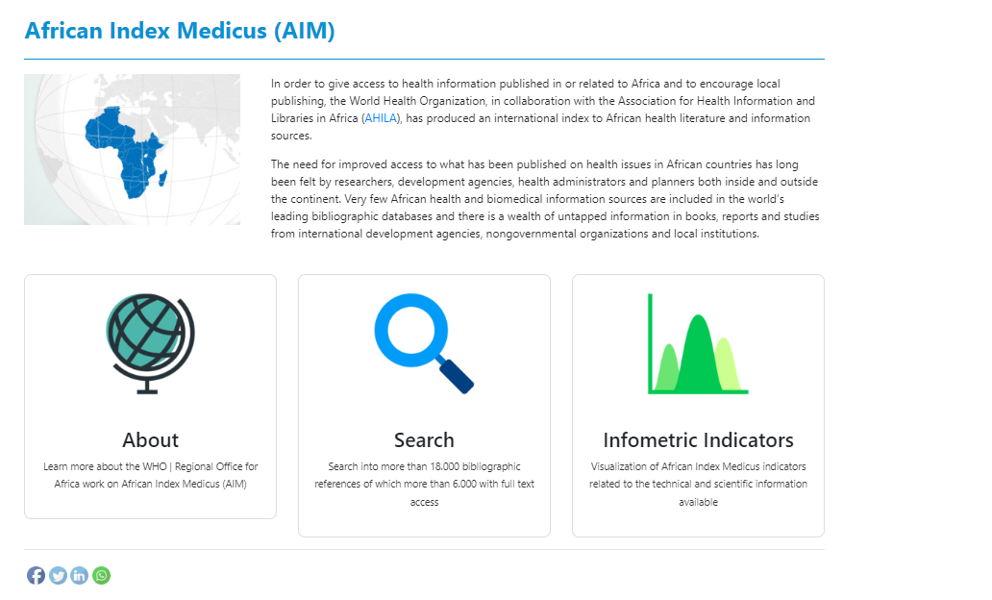

Slide 43
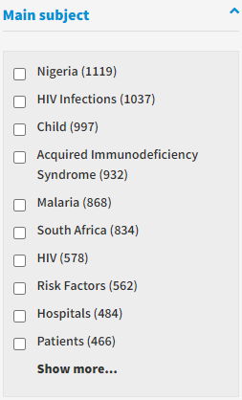
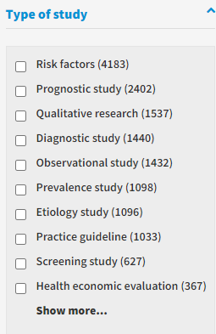
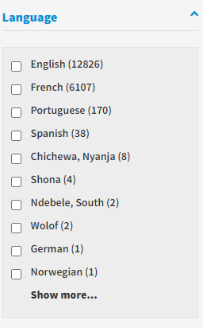
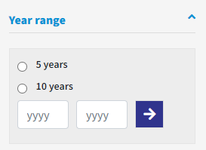
الكشاف الطبي الأفريقي (AIM)
خيارات التصفية Filters

Slide 44
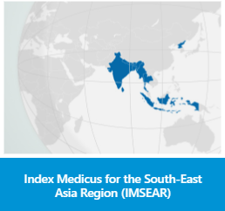
الكشاف الطبي لمنطقة جنوب شرق آسيا (IMSEAR)
أنظر قائمة قواعد بيانات بوابة البحوث من أجل الحياة Research4Life / الكشاف الطبي العالمي (GIM)
يمكن الوصول إليه مباشرة على الرابط https://www.globalindexmedicus.net/biblioteca/imsear/
مزود الخدمة | IMSEARهو أرشيف لمنشورات مختارة في العلوم الصحية في إقليم جنوب شرق آسيا التابع لمنظمة الصحة العالمية
نوع الخدمة | تزويد المستخدمين في جميع أنحاء العالم بإمكانية الوصول عبر الإنترنت إلى منشورات الصحة والعلوم الطبية الحيوية في إقليم جنوب شرق آسيا .
مصدر المعلومات | تشمل المصادر المجلات العلمية الصحية المنشورة رسميًا والتقارير والوثائق الصحية.
نوع الوثائق | تُوفر البيانات الوصفية لكل عنصر أو المستندات الأصلية الكاملة أو روابط الوثائق الأصلية كلما توافرت ، ضمن إطار مبادرة الأرشيف المفتوح ( OAI)
النص الكامل | نعم
التغطية الموضوعية | مجلات العلوم الصحية، التقارير الصحية، والوثائق
البيانات النوعية/ الكيفية | أكثر من 208.000 مرجع ببليوجرافي من أكثر من 49 مجلة علمية.

Slide 45
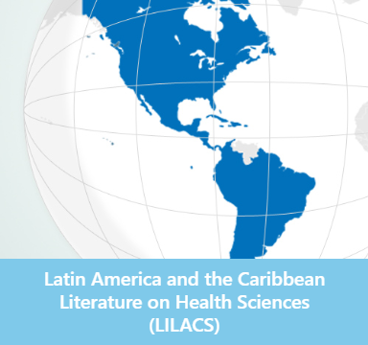
الإنتاج الفكري لأمريكا اللاتينية ومنطقة الكاريبي في مجال العلوم الصحية (LILACS)
أنظر قائمة قواعد بيانات بوابة البحوث من أجل الحياة Research4Life / الكشاف الطبي العالمي(GIM)
يمكن الوصول مباشرة على الرابط https://www.globalindexmedicus.net/biblioteca/lilacs/
مزود الخدمة | الإنتاج الفكري لأمريكا اللاتينية ومنطقة الكاريبي في مجال العلوم الصحية يتم تنسيقه من قبل منظمة الصحة للبلدان الأمريكية من خلال BIREME.
نوع الخدمة | الأدبيات العلمية والتقنية لأمريكا اللاتينية ومنطقة البحر الكاريبي ، التي تساهم في زيادة نشر المعلومات الصحية وإمكانية الوصول إليها وجودتها في الإقليم.
مصدر المعلومات | تشمل المصادر المجلات العلمية الصحية المنشورة رسميًا والتقارير والوثائق الصحية.
نوع الوثائق | الإنتاج الفكري العلمي والتقني لأمريكا اللاتينية ومنطقة البحر الكاريبي.
النص الكامل | أكثر من 50٪ لديهم حق الوصول إلى النص الكامل.
التغطية الموضوعية | معلومات العلوم الصحية
البيانات النوعية/ الكيفية | أكثر من 998.000 مرجع ببليوجرافي من أكثر من 800 مجلة علمية.

Slide 46
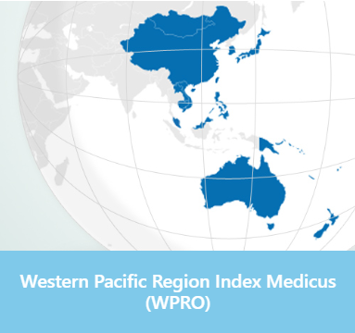
الكشاف الطبي لمنطقة غرب المحيط الهادئ (WPRO)
انظر قائمة قواعد بيانات بوابة البحوث من أجل الحياة Research4Life / الكشاف الطبي العالمي ( (GIM
يمكن الوصول إليه أيضًا عن طريق https://www.globalindexmedicus.net/biblioteca/wprim/
مزود الخدمة | (WPRIM) هو الكشاف الببليوجرافي الإقليمي للمجلات الطبية والصحية التي تنشرها الدول الأعضاء في منطقة غرب المحيط الهادئ.
نوع الخدمة | الانتاج الفكري العلمي والتقني لأمريكا اللاتينية ومنطقة البحر الكاريبي ، التي تساهم في نشر المعلومات الصحية وإتاحتها وجودتها في الإقليم.
مصدر المعلومات
نوع الوثائق | البحوث، والمنشورات، والمجلات الطبية ، والصحية.
النص الكامل | أكثر من 60٪ لديهم حق الوصول إلى النص الكامل.
التغطية الموضوعية | معلومات العلوم الصحية.
البيانات النوعية/ الكيفية | أكثر من 874.000 مرجع ببليوجرافي.

Slide 47
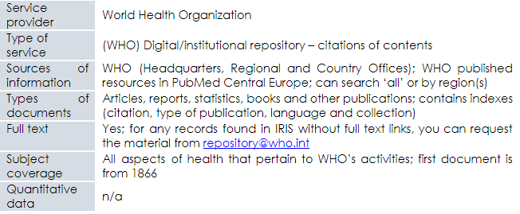
المستودع الرقمي المؤسسي لمشاركة المعلومات IRIS))
انظر قائمة قواعد بيانات بوابة المستودع الرقمي المؤسسي لمشاركة المعلومات / IRIS البحوث من أجل الحياة Research4Life (منشورات منظمة الصحة العالمية الرقمية) ؛ يمكن الوصول إليها مباشرة عن طريق https://apps.who.int/iris/

Slide 48
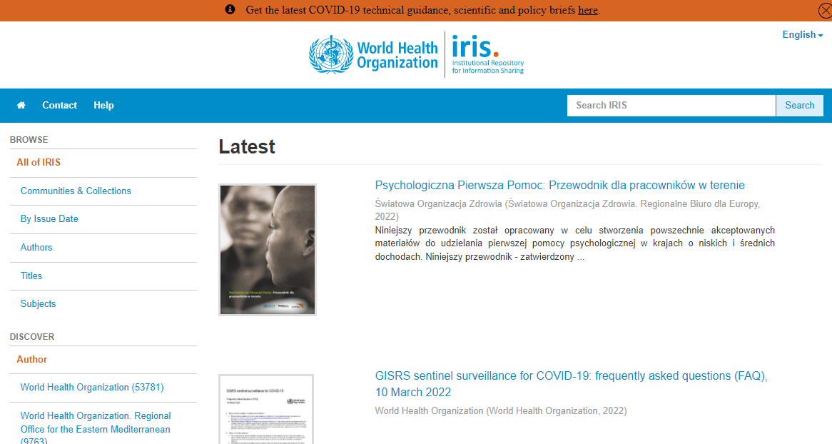
المستودع الرقمي المؤسسي لمشاركة المعلومات (تابع)
المستودع الرقمي المؤسسي لمشاركة المعلومات (IRIS)
Basic Search
البحث البسيط

Slide 49
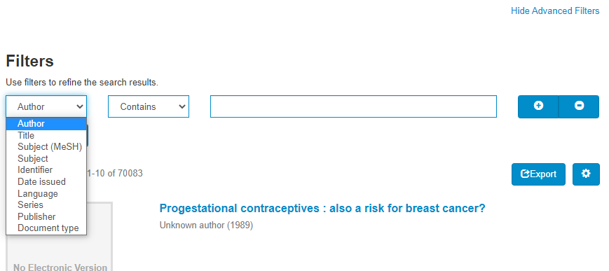
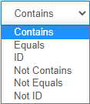
المستودع الرقمي المؤسسي لمشاركة المعلومات (IRIS)
البحث المتقدم Advanced Search

Slide 50
قاعدة بيانات أبحاث كوفيد- ١٩ لمنظمة الصحة العالمية
للوصول مباشرة https://search.bvsalud.org/global-literature-on-novel-coronavirus-2019-ncov/

Slide 51
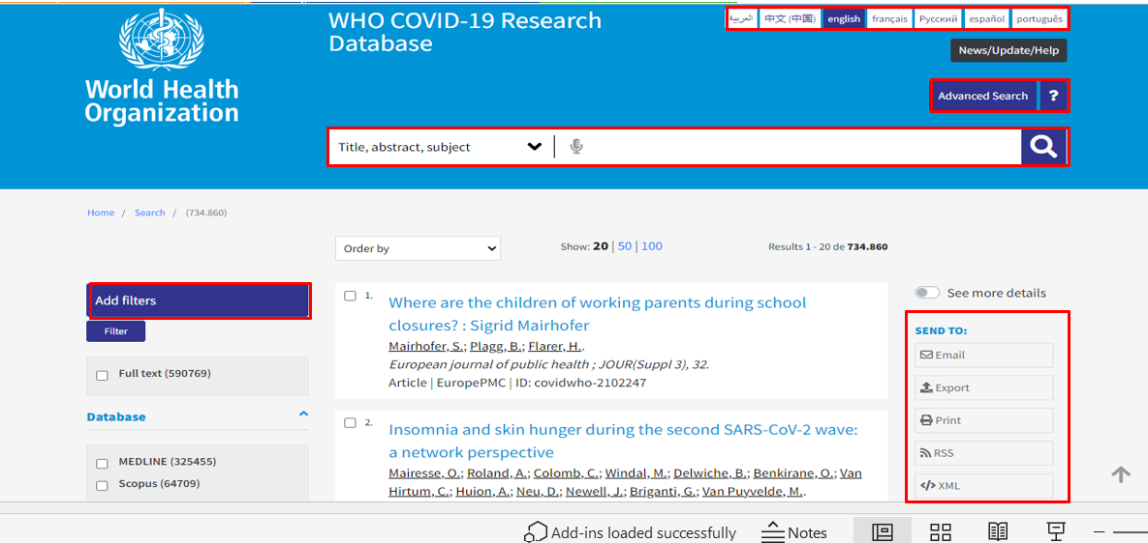
قاعدة بيانات أبحاث كوفيد- ١٩ لمنظمة الصحة العالمية
(تابع)

Slide 52
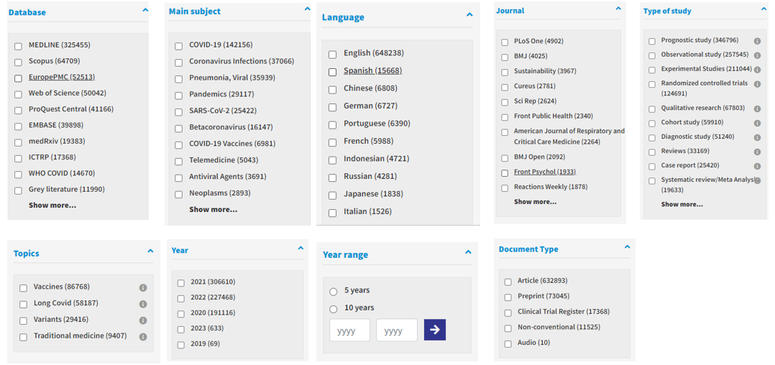
قاعدة بيانات أبحاث كوفيد- ١٩ لمنظمة الصحة العالمية تحديد البحث

Slide 53
مصادر أخرى للبحوث من أجل الحياة Research4Life.
تشمل المصادر الأخرى قواعد بيانات أساسية، ومصدر المصادر المرجعية، مجموعات مجانية، ومصادر حديثة. لاحظ أيضا أن قائمة المصادر الحديثة المضافة إلى البوابة الإلكترونية.
تحتوي كل قائمة على العديد من الأدوات المفيدة.
يمكن الوصول إلى القوائم الأربع من خلال صفحة بوابة المحتوى الموحد.
ملحوظة: بعض هذه المصادر قد لا تكون متاحة حيث أن الناشرين قد لا يمنحون حق الوصول إلى ذلك المحتوى لبلد معين.

Slide 54
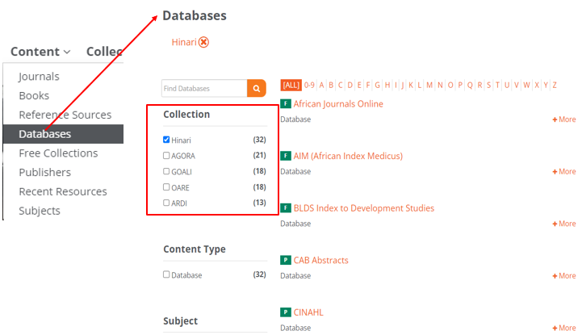
قواعد البيانات
قائمة قواعد البيانات متاحة من بوابة المحتوى الموحد / قائمة المحتوى Content
قم بالتمرير لأسفل حتى يظهر عنوان قاعدة البيانات أو انقر فوق حرف من قائمة A – Z
يمكن أن يقتصر البحث على 85 مصدرًا من مصادر هيناري Hinari
لُخصت العديد من قواعد البيانات المفيدة في الشرائح اللاحقة

Slide 55
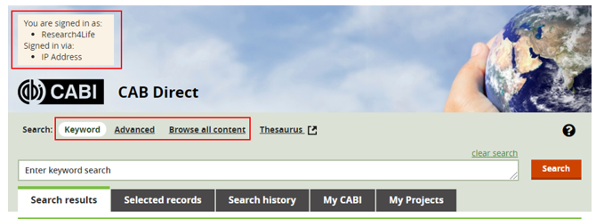
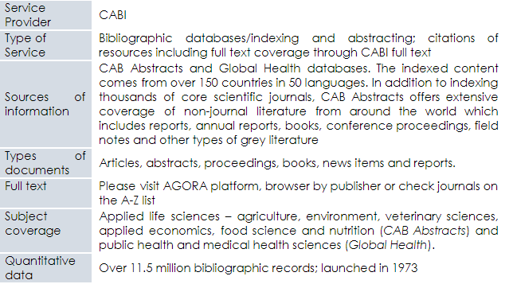
قاعدة بيانات كابي CABI
أنظر قائمة قواعد بيانات بوابة البحوث من أجل الحياة Databases list/CABI/CAB DIRECT

Slide 56
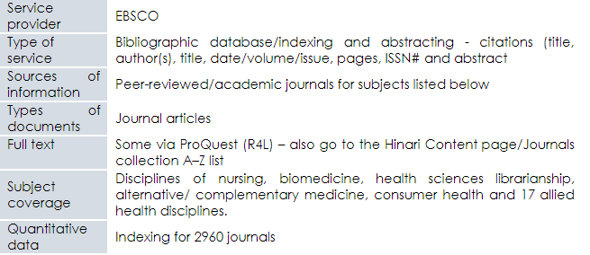
قاعدة بيانات الكشاف التراكمي للتمريض والمساندة الصحية – سينهال CINHAL
أنظر قائمة قواعد بيانات بوابة البحوث من أجل الحياة Research4Life / سينهال CINHAL (الكشاف التراكمي للتمريض والمساندة الصحية)

Slide 57
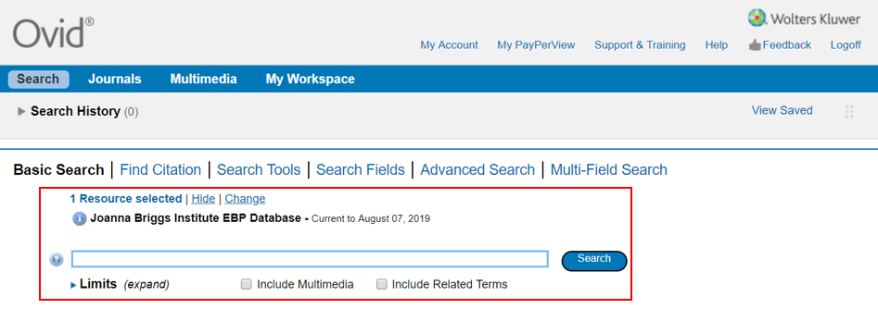
قاعده بيانات معهد جوانا برجز للممارسات القائمة على الأدلة. EBP
أنظر قائمة قواعد بيانات بوابة البحوث من أجل الحياة Research4Life / قاعده بيانات معهد جوانا برجز للممارسات القائمة على الأدلة. EBP

Slide 58
المصادر المرجعية
قائمة المصادر المرجعية متاحة من خلال بوابة المحتوى الموحد / قائمة المحتوى
Unified Content Portal/Content list
قم بالتمرير لأسفل حتى يظهر عنوان قاعدة البيانات أو انقر فوق حرف من قائمة A – Z
يمكن أن يقتصر البحث على 85 مصدرًا من مصادر هيناري. Hinari
انظر الشرائح التالية لمصادر مرجعية مفيدة
Notes:
ملحوظة: قاعده بيانات الاستكشاف ، المصادر المرجعية والمجموعات المجانية تحتوي على مصادر لم يتم مناقشتها في هذا الدرس. اكتشف المصادر الأخرى والتي تلبي الاحتياجات المعرفية.

Slide 59
قاعدة بيانات Clinical key
أنظر قائمة المصادر المرجعية لبوابة البحوث من أجل الحياة Research4Life / Clinical key

Slide 60
مكتبة كوكرين Cochrane Library
أنظر قائمة المصادر المرجعية لبوابة البحوث من أجل الحياة Research4Life/ مكتبة كوكرين Cochrane Library

Slide 61
التعلم التفاعلي في كوكرين Cochrane : إجراء مراجعة التدخل
قم بزيارة موقع كوكرين الإلكتروني للتعرف على كيفية إجراء "مراجعة التدخل “Intervention Review".
التسجيل مطلوب، ولكنه مجاني.
توفر الدورة 10 ساعات من التعلم الذاتي حول إجراء عملية مراجعة منهجية كاملة لمؤلفي المراجعة الجدد وذوي الخبرة.

Slide 62
إسينشيال ايفيدنس بلس Essential Evidence Plus
أنظر قائمة المصادر المرجعية لبوابة البحوث من أجل الحياة Research4Life / إسينشيال ايفيدنس بلس

Slide 63
أوكسفورد ميديسن أونلاينOxford Medicine Online
أنظر قائمة المصادر المرجعية لبوابة البحوث من أجل الحياة Research4Life / Oxford Medicine Online أوكسفورد ميديسن أونلاين

Slide 64
المجموعات المجانية Free Collections
تتوفر قائمة المجموعات المجانية من بوابة المحتوى الموحد / قائمة المحتوى.
قم بالتمرير لأسفل للعثور على عناوين الاهتمام.
يمكن أن يقتصر البحث على 17 مصدرًا من موارد هيناري Hinari

Slide 65
المصادر الحديثة Recent Resources
قائمة المصادر المرجعية متاحة من بوابة المحتوى الموحد
قم بالتمرير لأسفل حتى يظهر عنوان قاعدة البيانات
يمكن أن يقتصر البحث على المجموعة ونوع المحتوى.

Slide 66
مصادر الإنترنت Internet Resources
يسلط هذا الجزء الضوء على أفضل الأمثلة للمصادر المتاحة على الإنترنت مثل،
محركات البحث.
مجلات Highwire والمتاحة مجاناً .
أدلة الإنتاج الفكري الرمادي.
انظر الدرس 4.6 لمصادر الإنترنت متعددة التخصصات بما في ذلك قواعد بيانات الأطروحات والرسائل العلمية.
Notes:
العديد من المجموعات المجانية والموجودة بصفحة المحتوي لهيناري سوف يتم ذكرها في جزء لاحق.

Slide 67
محرك البحث الخاص بالصور الطبية الحيوية المتاحة بأسلوب الوصول الحر OPEN-i
متاح من خلال https://openi.nlm.nih.gov/

Slide 68
خلفية عن محرك بحث الصور الطبية الحيوية OPEN-I خيارات إعادة الاستخدام
ما هو أوبن-أي Open-I ؟
تتيح خدمة Open-i للمكتبة الوطنية للطب إمكانية البحث عن الملخصات والصور واسترجاعها (بما في ذلك المخططات والرسوم البيانية والصور السريرية وما إلى ذلك) من الأدبيات مفتوحة المصدر ومجموعات الصور الطبية الحيوية. يمكن أن يتم البحث باستخدام الاستعلامات النصية وكذلك بواسطة صور الاستفهام. يوفرOpen-i إمكانية الوصول إلى أكثر من ٧ .٣ مليون صورة من حوالي 1, 2 مليون مقالة PubMed Central® ؛ ٧٤٧٠ صورة اشعة أكس للصدر مع ٣٩٥٥ تقرير أشعة ؛ ٦٧.٥١٧ صورة من مجموعة تاريخ الطب في المكتبة القومية الطبيةNLM ؛ و ٢.٠٦٤ توضيحات لتقويم العظام. هل بإمكاني إعادة استخدام صورة وجدتها من خلال Open-I ؟
لا يمكننا منح الإذن لاستخدام الصور. يبقى حق النشر للمؤلفين أو المجلة. يمكن العثور على رابط لنوع ترخيص حقوق النشر أسفل صورة Open-i بشكل فردي في صفحة العرض التفصيلي. إذا لم يتم تحديد قيود حقوق النشر الخاصة بإحدى الصور أو كانت غير واضحة ، فيرجى الاتصال بالمجلة التي نشرت الصورة.
https://openi.nlm.nih.gov/faq

Slide 69
أوبن آي (محرك بحث الصور الطبية الحيوية) Open-i : بحث عن الملاريا (إجمالي ٩٦٦٥ صورة)
Open-i: malaria search (total 9665 images)
انقر فوق رابط العرض التفصيلي لمعرفة نوع ترخيص حقوق النشر

Slide 70
اتفاقية ترخيص PLOS ONE
الصورة مأخوذة من PLOS ONE ، ناشر مجلة مفتوحة الوصول. تطبقPLOS ترخيص المشاع الإبداعي Creative Commons Attribution (CC BY) على المقالات. ويسمح هذا للمستخدمين الذين أعادوا استخدام الصورة بالتوزيع المواد وإعادة مزجها وتكييفها والبناء عليها بأي وسيط أو تنسيق ، طالما يتم الإسناد إلى المنشئ.

Slide 71
ميد لاين بلس MedlinePlus
متاح من خلال https://medlineplus.gov/

Slide 72
محركي البحث )أي جي أو( IGO و )أن جي أو( NGO المنظمات غير الحكومية - مقدمان من Google
في جوجل ، أبحث عن محرك بحث المنظمات الحكومية الدولية – جوجل أو محرك بحث المنظمات غير الحكومية ، أكمل البحث عن طريق العنوان في جوجل

Slide 73
محركي البحث )أي جي أو( IGO ومحرك بحث المنظمات غير الحكومية. )أن جي أو( NGO . (تابع)

Slide 74
مجلات HighWire المتاحة مجاناً
متاح من خلال http://highwire.stanford.edu/lists/devecon.dtl

Slide 75
غانا – أدلة "يو أم"UM للتعاون البحثي Ghana – UM Collaboration Research Guides : مصادر معلومات
متاح من خلال https://guides.lib.umich.edu/ghana-health

Slide 76
أدلة أبحاث مكتبات جامعة جنوب كاليفورنيا
USC Libraries Research Guides
متاح من خلال https://libguides.usc.edu/healthsciences/grey_literature

Slide 77
أدلة مكتبة مكتبة ماري كوتس بيرنيت
Mary Couts Bernett Library
متاح من خلال https://libguides.tcu.edu/GreyLiterature

Slide 78
الملخص
ركز هذا الدرس على مصادر الإنترنت ذات العلاقة بالصحة والتي تتراوح ما بين أدوات بحث / قواعد بيانات إلى المجلات والتقارير والسياسات والصور ذات الوصول الحر.
تتوفر العديد من الموارد من كشافات صفحات بوابة المحتوى الموحد للبحوث من أجل الحياة Research4Life - قواعد البيانات والمصادر المرجعية والمجموعات المجانية والمصادر الحديثة. وقاعدة بيانات ببميد PubMed التابعة للمكتبة الوطنية للطب (الولايات المتحدة).
المصادر الأخرى يمكن الوصول إليها مباشرة على الإنترنت.

Slide 79
مصادر إضافية
Research4Life. ‘Librarians hub/Training Presentations/Topic 4/Interdisciplinary Resources’ Accessed 20 September 2021
https://www.research4life.org/training/librarians-hub/

Slide 80
أنت مدعو إلى :
قم بزيارتنا على www.research4life.org
اتصل بنا على r4l@research4life.org
تعرف على مواد التدريب الأخرى [www.research4life.org/training]
اشترك في النشرة الإخبارية [www.research4life.org/newsletter]
تحقق من مقاطع فيديو [https://bit.ly/2w3CU5C]
تابعنا على Twitter @ r4lpartnership و Facebook @ R4Lpartnership

Slide 81
أهداف التنمية المستدامة
تلتزم "البحوث من أجل الحياة" Research4Life بأهداف الأمم المتحدة للتنمية المستدامة.
تساهم "البحوث من أجل الحياة" Research4Life في عِقد الأمم المتحدة للعمل من خلال زيادة المشاركة البحثية من جنوب الكرة الأرضية.
تركز الخطة الإستراتيجية الأخيرة حتى عام 2030 على الإدماج والعدالة في مجتمع البحث العالمي، ودعم إنشاء كيان أكثر ثراءً من الأبحاث التي ستساعد على النهوض بأهداف التنمية المستدامة.
تقدم "البحوث من أجل الحياة" Research4Life لشركائنا ومستخدمينا وداعمينا الفرصة للمساهمة في إنشاء التنوع، وبيئة بحثية شاملة وعادلة للجميع.

Slide 82
أهداف التنمية المستدامة (تابع)
يسمح هيكلنا الفريد بين القطاعين العام والخاص بالعمل بشكل فعال بما يتماشى مع الهدف رقم 17 من أهداف التنمية المستدامة: الشراكة من أجل أهداف التنمية المستدامة ودعم مجتمع المستفيدين لدينا كمستهلكين ومنتجين للبحوث الهامة والنهوض بهدف رقم 10 من أهداف التنمية المستدامة : تقليل أوجه عدم المساواة داخل البلدان وفيما بينها.
في حين أن أنشطة البحوث من أجل الحياة تدعم بشكل مباشر وغير مباشر جميع أهداف التنمية المستدامة مثل الصحة الجيدة والرفاهية ، والقضاء على الجوع ، والمياه النظيفة والصرف الصحي ، والصناعة ، والابتكار والبنية التحتية ، والسلام والعدالة ، فإن "البحوث من أجل الحياة"Research4Life يتماشى بشكل وثيق مع الهدف رقم 4 من أهداف التنمية المستدامة: التعليم الجيد؛ وهو أمر أساسي لإنشاء عالم يسوده السلام والازدهار والهدف رقم 5 من أهداف التنمية المستدامة: المساواة بين الجنسين لتحقيق تمكين جميع النساء والأطفال.

Slide 83
لمزيد من المعلومات حول البحوث من أجل الحياة “Research4Life” www.research4life.org
r4l@research4life.org
مجموعات البحوث من أجل الحياة "Research4Life" هي شراكة بين القطاعين العام والخاص لخمس مجموعات:

